Slide 1

Docker教學

Slide 2
Docker介紹

Slide 3

Docker是什麼?
簡單來說Docker是類似於虛擬機的東西，但是比虛擬機輕量化不少。
Virtual Machine
Docker
APP#1
APP#2
APP#3
BINS/LIBS
BINS/LIBS
BINS/LIBS
OS
OS
OS
APP#1
APP#2
APP#3
BINS/LIBS
BINS/LIBS
BINS/LIBS
Hypervisor
Docker
Operating System
Operating System
Infrastructure
Infrastructure

Slide 4


Docker是什麼?
舉例來說，你用Flask架構寫了影像相關的網站專案，裡面需要import 數個package。
如下圖
os
numpy
Dlib
Flask Web
Flask
Flask
cv2

Slide 5
Docker是什麼?
當你某天需要換電腦繼續撰寫該專案時，可能會遇到以下幾個問題
基本問題
Python環境重灌
Python套件重灌
電腦環境變數重設
延伸問題
Python版本
套件版本
路徑重設

Slide 6
Docker是什麼?
遇到前述問題的解決方法
1
在虛擬機裡面執行，並將整個環境打包。
2
在python虛擬環境裡面執行，並將整個虛擬環境打包。
3
利用github，將所需套件版本都寫好 => git clone install requirements檔
缺點：
1
打包後過於肥大，而且虛擬機相當吃記憶體資源，並且安裝較為複雜、運行速度慢。
2
虛擬環境打包僅限於有關python，非python無法一起打包。
3
基礎環境皆須重新安裝，只是有一個env table供參考使用而以。

Slide 7
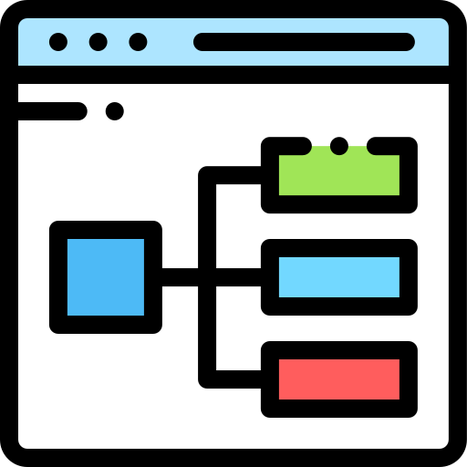
Docker是什麼?
Docker的作法，依照專案內所有套件以及所需環境形成一個image(可將其視為設計圖)
os
numpy
Dlib
Flask Web
Flask
Flask
cv2
image

Slide 8


Docker是什麼?
當轉移到其他電腦上時，其他電腦可以利用專案產生的image生成一個container(包含所有執行該專案的環境)。
os
numpy
build
Dlib
Flask Web
Flask
Flask
cv2
image
Container

Slide 9
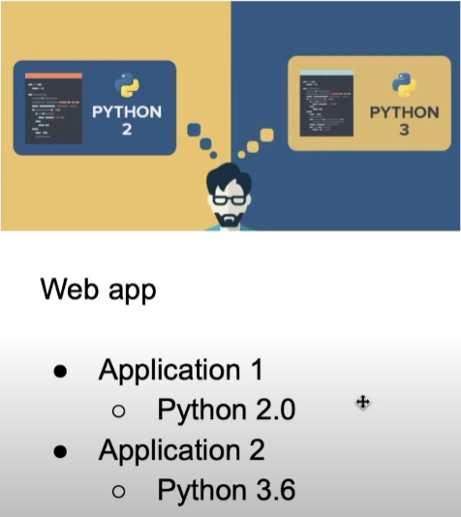
Docker是什麼?
Docker的好處在於可以兼容不同的版本，假設你的web專案功能需要用到python2.0/3.6兩個版本，通常請況下你的電腦已經安裝2.0，另一個3.6的功能將會無法使用，而Docker可以解決此問題。
功能#1
功能#2
BINS/LIBS
BINS/LIBS
Docker Container
Operating System
Infrastructure

Slide 10
Docker是什麼?
總結 虛擬機 v.s. Docker
 | 虛擬機 | Docker
資源占用 | 高 | 低
資源利用率 | 低 | 高
運行速度 | 慢 | 快

Slide 11
Docker實作

Slide 12
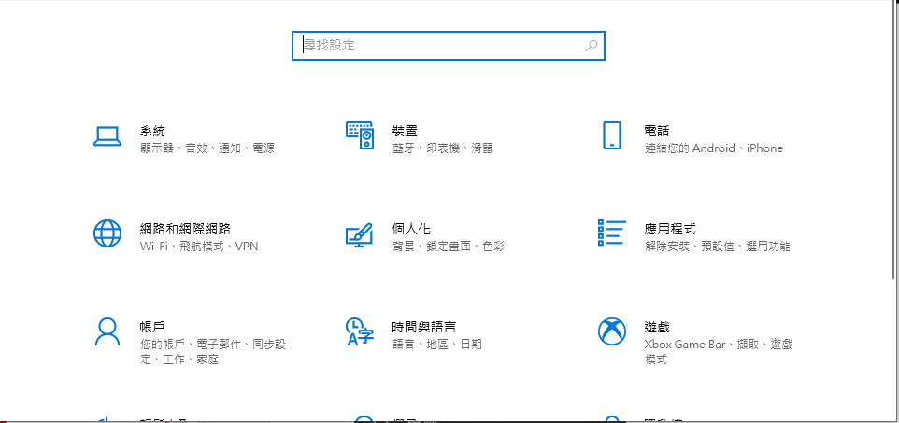
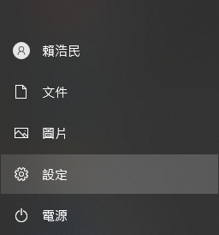
Docker基本環境
選擇自己的OS

Slide 13
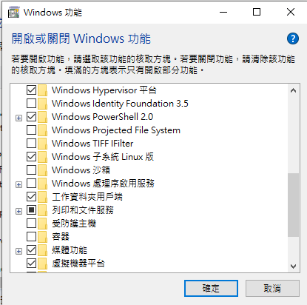
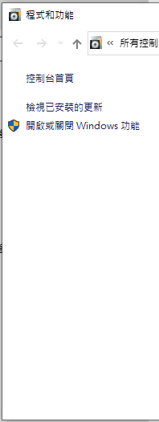
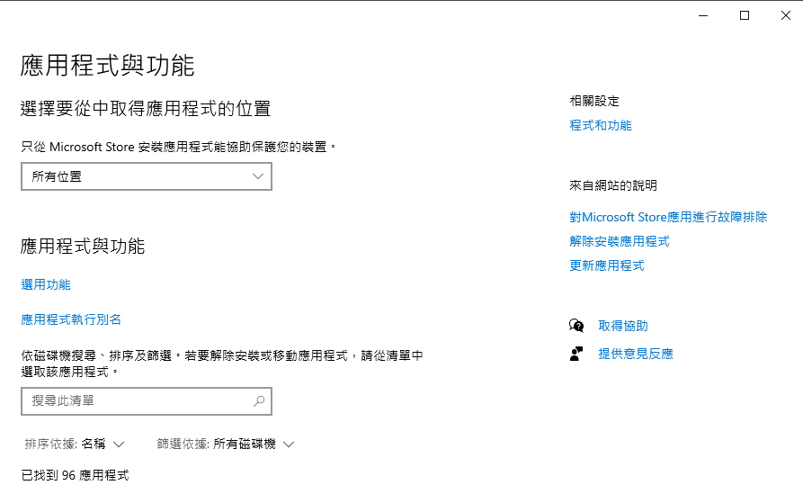
Docker基本環境
勾選後確定
這邊操作完會需要你重新開機，請先重新開機

Slide 14
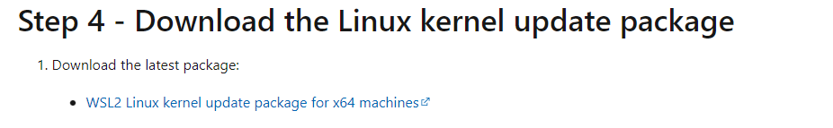
Wsl安裝
用管理員身份啟動powershell，並輸入以下指令
wsl –install
如果沒有顯示安裝提示而是跑出一大串字的請照下方操作
步驟1
備用操作
連結：https://learn.microsoft.com/en-us/windows/wsl/install-manual#step-3---enable-virtual-machine-feature
下載好後點擊安裝
步驟2
在powershell中輸入如下指令
wsl --set-default-version 2
然後重新開機

Slide 15
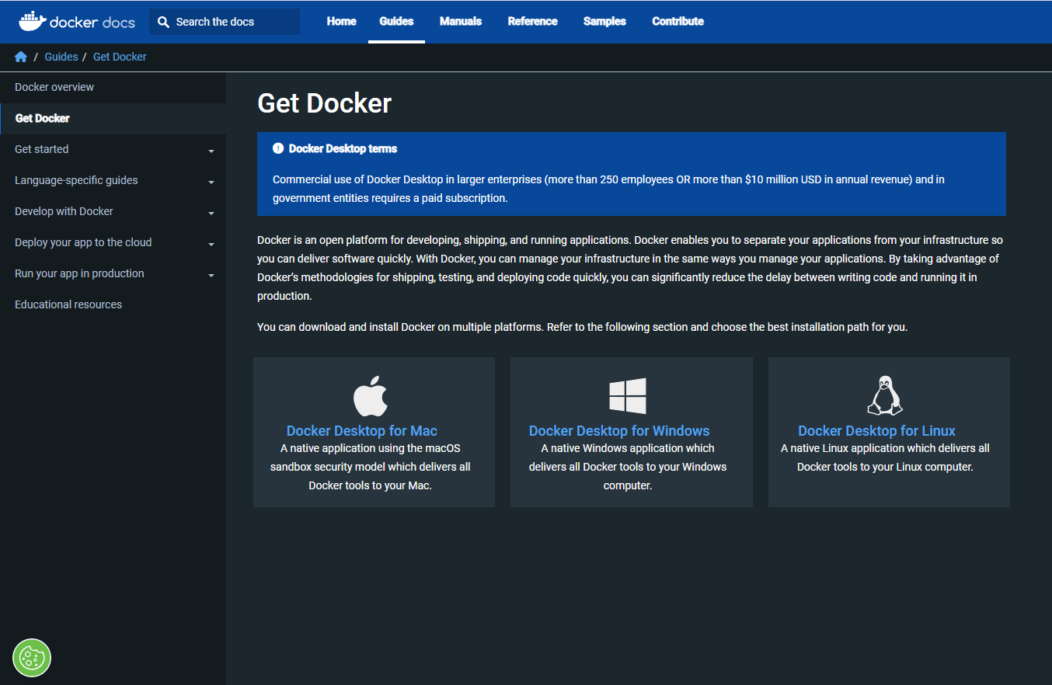
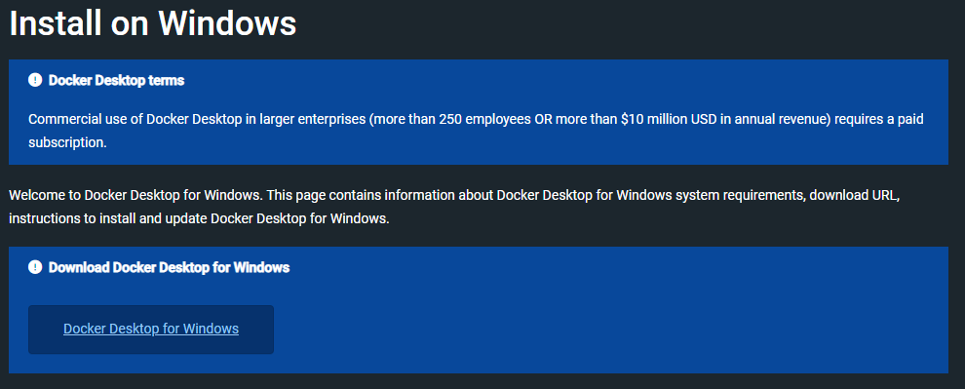
Docker下載
連結：https://docs.docker.com/get-docker/
選擇自己的OS

Slide 16
Docker下載
連結：https://docs.docker.com/get-docker/
選擇自己的OS
載好後點擊安裝下一步到底

Slide 17
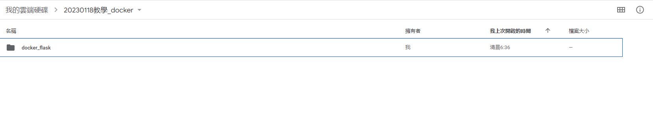
本次實作檔案下載
連結：https://drive.google.com/drive/folders/1sze-OsBpb467RXWCdZuOCWNpuAIBIfia?usp=share_link
整個資料夾下載下來

Slide 18
檔案介紹
1.main.py為這次Flask的網頁python檔
2. requirements.txt是此網頁專案所需要的套件
3.Dockerfile
基本上 Dockerfile 是由一行一行的指令列所組成，一行指令對 Image 來說就是一層的資料層(Layer)，一個Image就是靠這樣一層一層的資料累加上去，最後才編譯出自己想要的映像檔，就像蓋房子一樣。
doclerfile 參數講解：
FROM：基底映像檔 (base image)
WORKDIR：建立工作目錄
ADD：複製指定的檔案、目錄或遠端檔案 URL，將其加入映像檔檔案系統中的指定位置。
RUN：每一個 RUN 指令會在現有映像檔之上加入新的一層，是在建立 (build) 映像檔的過程中會執行的指令。
CMD：一個 Dockerfile 中只能有一個 CMD 指令，CMD 則是在容器運行時所執行的指令。

Slide 19
生成image
執行以下指令，利用dockerfile生成image
docker image build -t dockerfile_test .
-t 為生成的image進行命名，後面的dockerfile_test為此image的名稱
.的意思為告訴docker build 在當前目錄中尋找dockerfile。

Slide 20
生成container
image 跑起來之後產生的 instance 就是 container，他們之間的關係就像程式碼跟跑起來的程式，程式碼不跑就只是一堆檔案，但跑起來之後他就會變成一個真的在跑 process。
在cmd輸入以下指令
docker run -d -p 80:8888 --name docker_flask dockerfile_test
指令參數講解： -d 背景執行 -p 將主機 80 port 與 container的 8888 port 綁定 –name 為 container 命名，後面的docker_flask 為此次container的名稱
最後的dockerfile_test為此次用來生成container的image

Slide 21
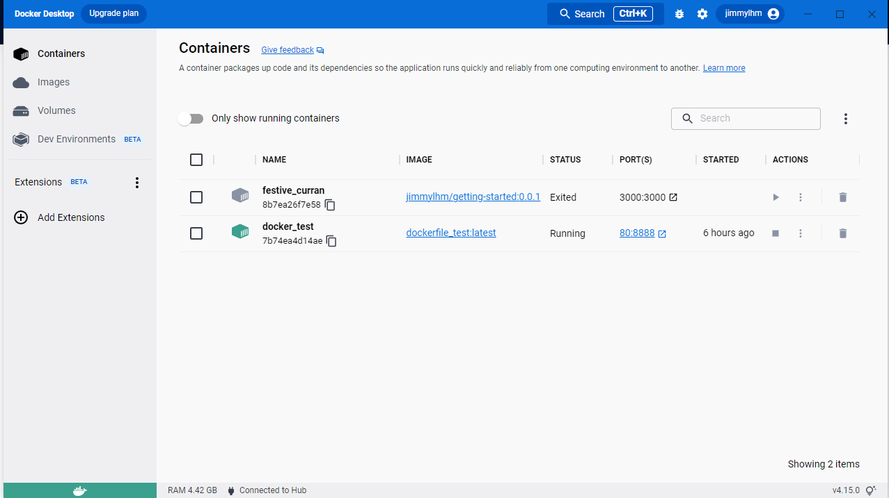
生成後的docker desktop
點擊後會出現此次實驗的flask網頁頁面
剛剛生成的container

Slide 22
將container暫停運作
點下去

Slide 23
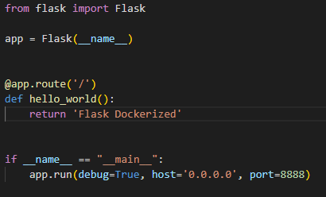
修改檔案後再生成一次container
打開main.py將紅框中的字改成Hello world
改完後輸入以下指令，因為程式碼有變，所以image要再次生成
docker image build -t dockerfile_test .
利用更新後的image重新生成container
docker run -d -p 80:8888 --name docker_flask dockerfile_test

Slide 24
修改後重新觀察
點下去

Slide 25
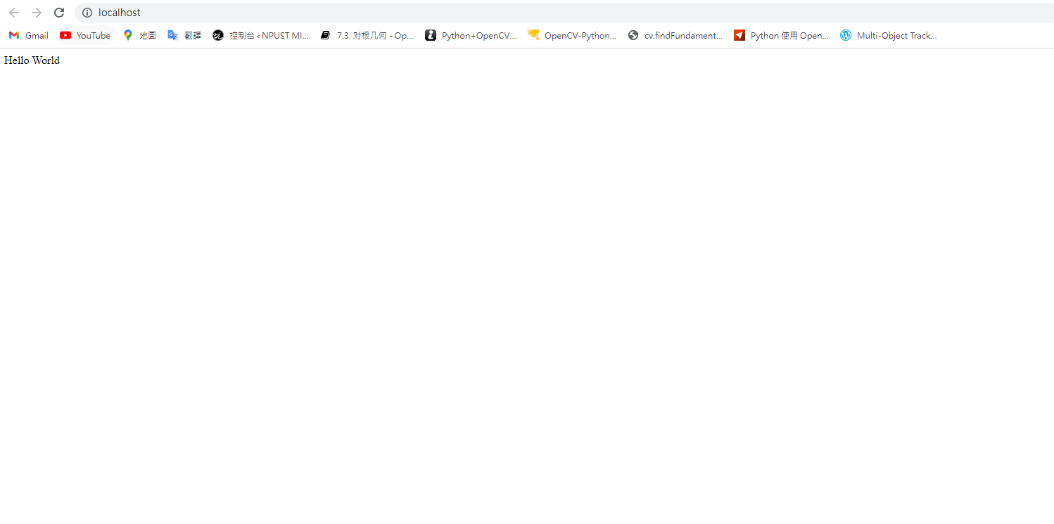
修改網頁畫面
變成剛剛修改的文字了

Slide 26
指令集
獲取目前電腦中的所有container
docker ps
將container停止運作:<the-container-id>為container的ID
docker stop <the-container-id>
container停止後，可以利用以下指令將其刪除:<the-container-id>為container的ID
docker rm <the-container-id>

Slide 27
分享Docker專案

Slide 28
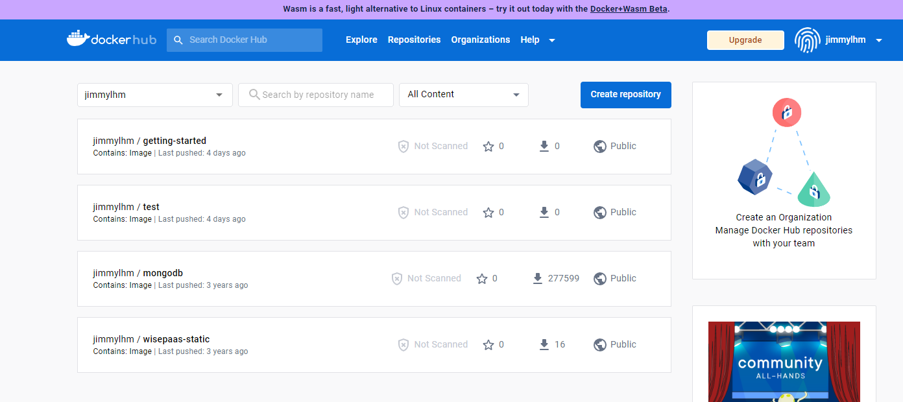
創建新的repo
到Docker hub註冊後登入。
網址：https://hub.docker.com/
點集此按鈕創建一個新的repo

Slide 29
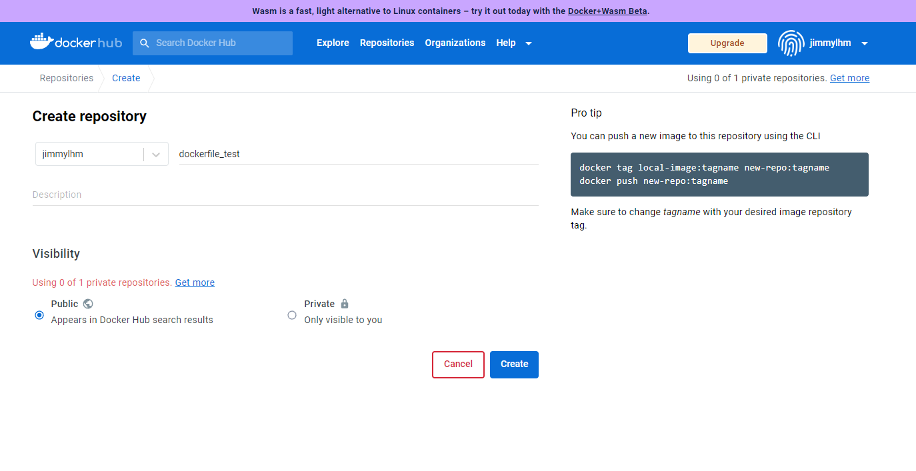
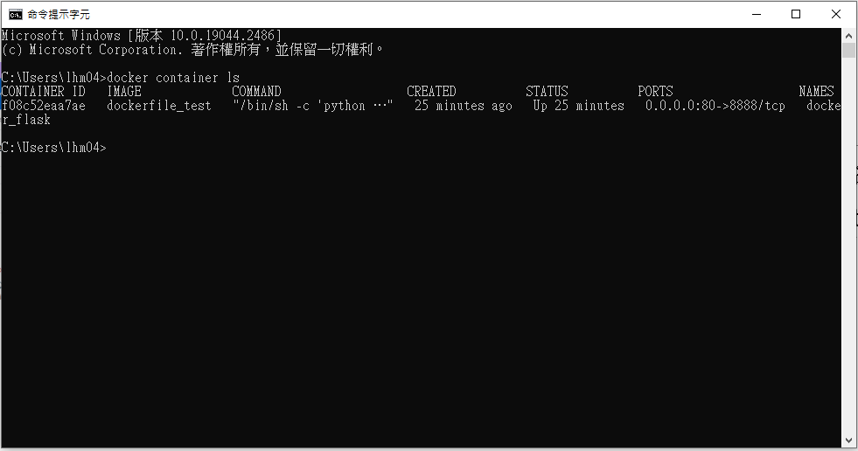
創建新的repo
此處名稱需image名稱相同。
可使用docker container ls來查看
要一樣

Slide 30
在CMD上登入docker hub
指令如下
docker login -u YOUR-USER-NAME

Slide 31
給你的image上tag(標籤)
由於上傳到docker hub時需要指定名稱與位址才能上傳，因此要為image加上tag
指令如下：請將YOUR-USER-NAME換成自己的名稱
docker tag dockerfile_test YOUR-USER-NAME/dockerfile_test
本地的image名稱
兩個要一樣

Slide 32
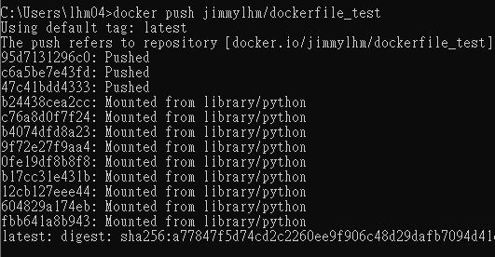
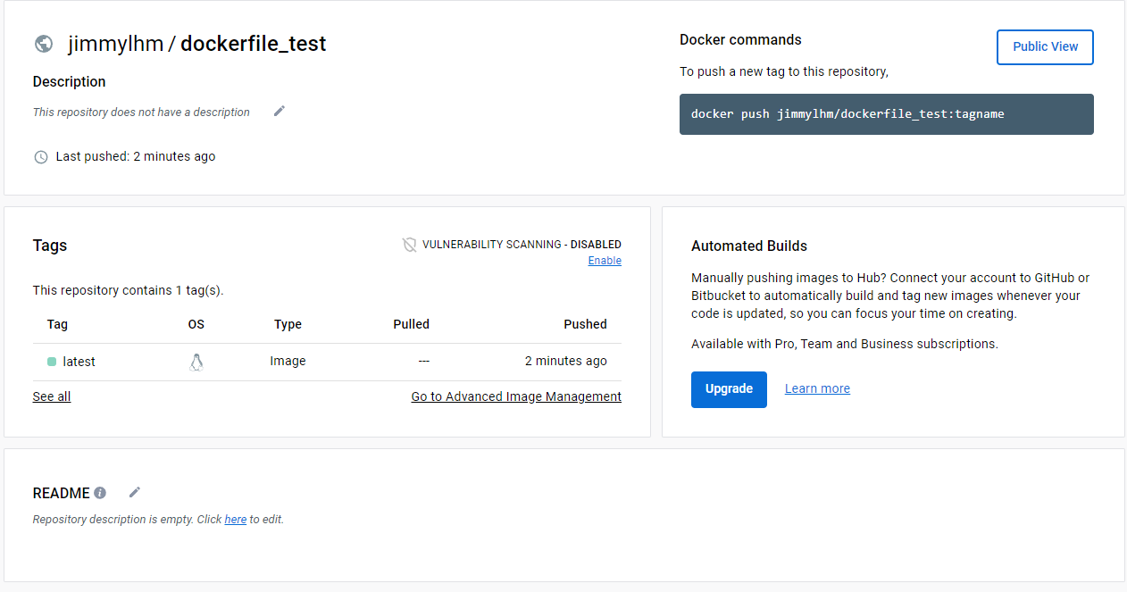
將image推送到docker hub
指令如下，請將YOUR-USER-NAME換成自己的名稱
docker push YOUR-USER-NAME/ dockerfile_test
成功的化cmd與docker hub的畫面如下
顯示你推送的時間

Slide 33
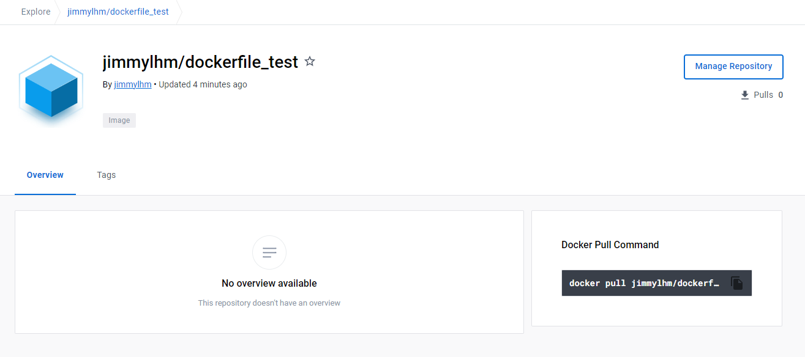
觀看自己repo的公開資訊
點擊
利用此指令可在其他台電腦上將你該專案的image抓下來

Slide 34
使用別人的image生成container
利用以下指令執行上傳到docker hub上的專案， jimmylhm可以換成你們任意人的id
docker run -dp 80:8888 jimmylhm/dockerfile_test

Slide 35
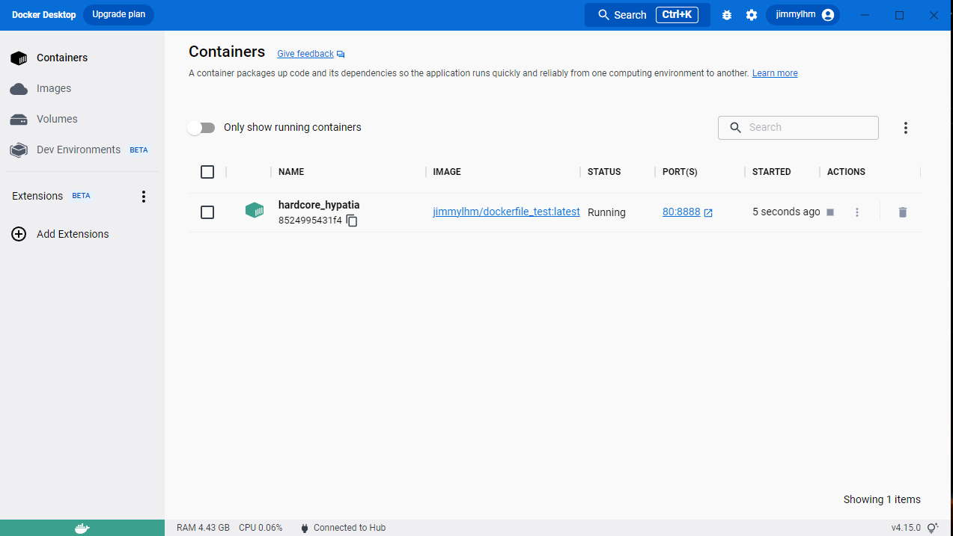
觀看別人的專案
回到docker desktop會有剛剛生成的container，點擊port號觀看

